Slide 1
Projet NSY103 linux
Auditeur : Rachik FETTACHE
2018 - 2019

Slide 2
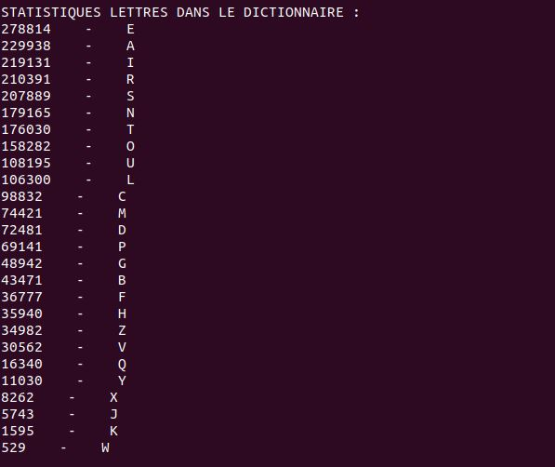
Les objectifs
Premier paramètre : à partir d'un fichier dictionnaire dico.txt (en majuscule)
Statistiques sur l'utilisation des lettres dans une langue
Faire un classement
sur l'utilisation des lettres

Slide 3

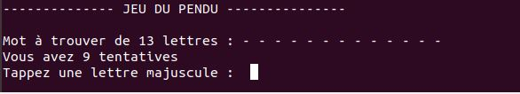
Les objectifs
Deuxième paramètre : Utiliser une option choisie
l'option - -recherche pour effectuer une recherche d'un mot dans le dico
L’option est inconnue
l'option - -pendu pour jouer au pendu
Erreur option inconnue

Slide 4
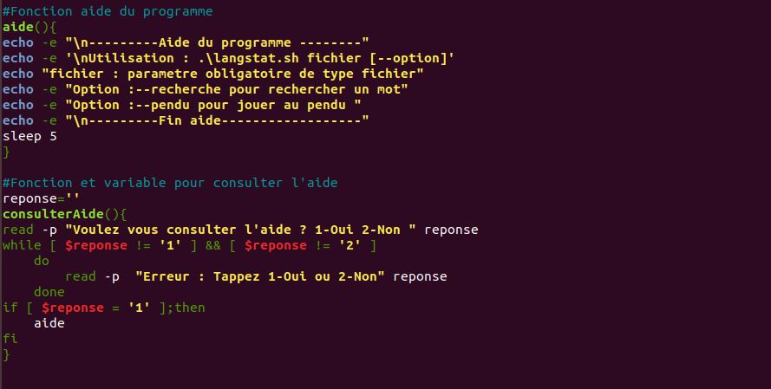
Aide utilisateur
Explications : Création de fonctions pour aider l'utilisateur : aide() et consulterAide()

Slide 5
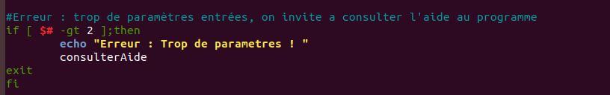
Trop de paramètres
Si le premier paramètre est erroné, ou s’il y a trop de paramètres dans la ligne de commande

Slide 6
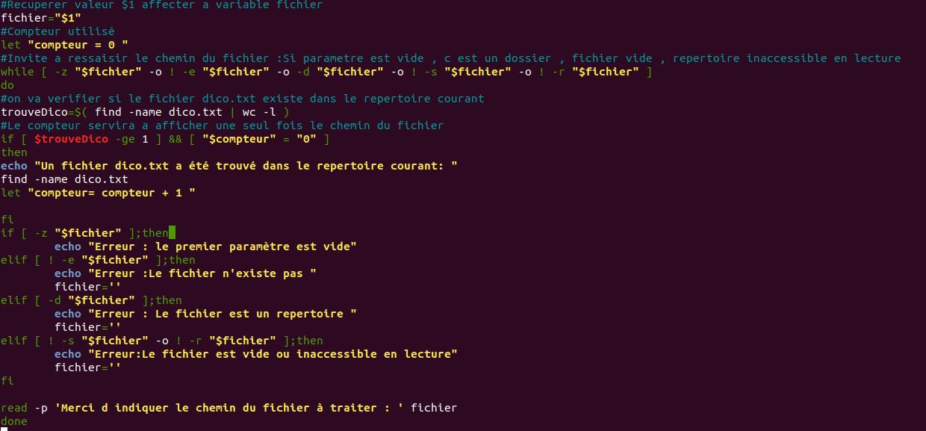
Vérification : validité du premier paramètre

Slide 7
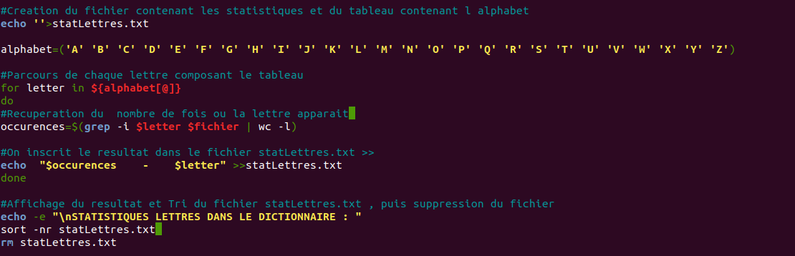
Le premier paramètre est valide
Création du fichier statistiques, récupération de l'apparition d'une lettre dans un mot, tri et suppression du fichier

Slide 8
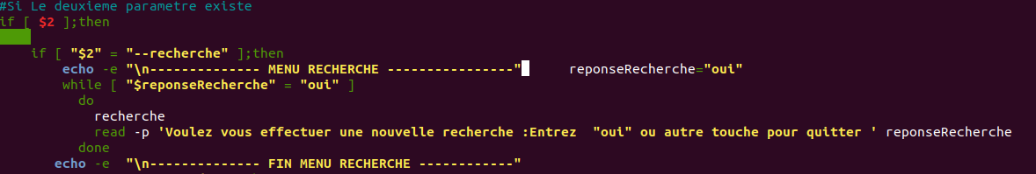
Option - -recherche
Rappel du contexte :
L'utilisateur a renseigné le paramètre - -recherche en deuxième argument

Slide 9
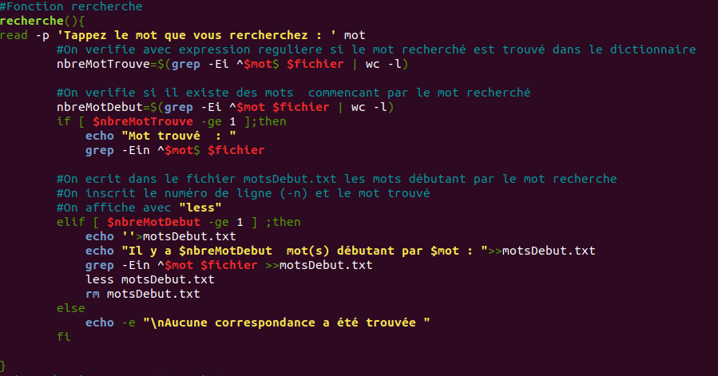
Fonction recherche

Slide 10

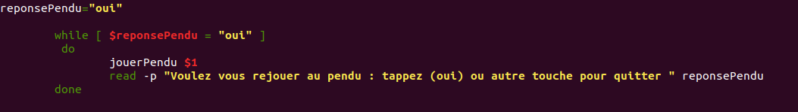
Option --pendu
Contexte :
le deuxième paramètre est - -pendu : On lance le script externe pendu.sh
Dans le Fichier pendu.sh :
On lance la fonction jouerPendu()

Slide 11
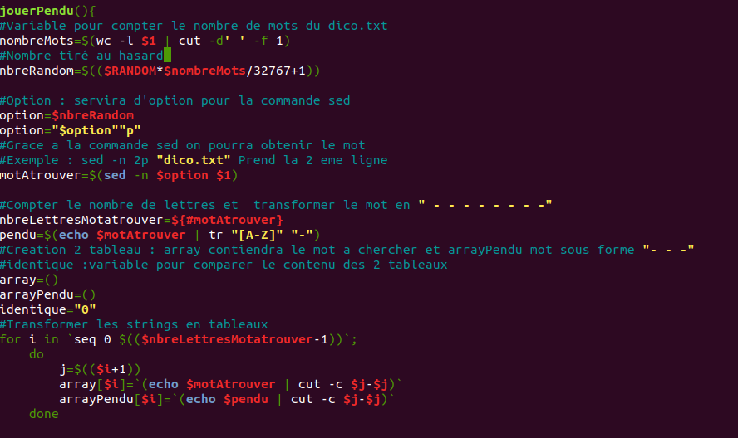
Fonction jouerPendu()
Fonction jouerPendu():
Récupérer une ligne du dictionnaire et transformation en tableau

Slide 12
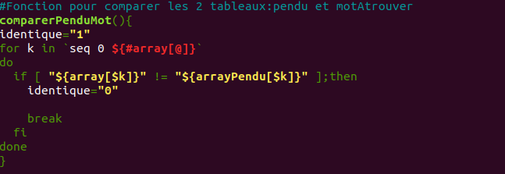

Fonction jouerPendu()
Fonction comparer le mot à trouver et le pendu
Afficher le mot sous forme « ----- » et indiquer
le nombre de tentatives

Slide 13
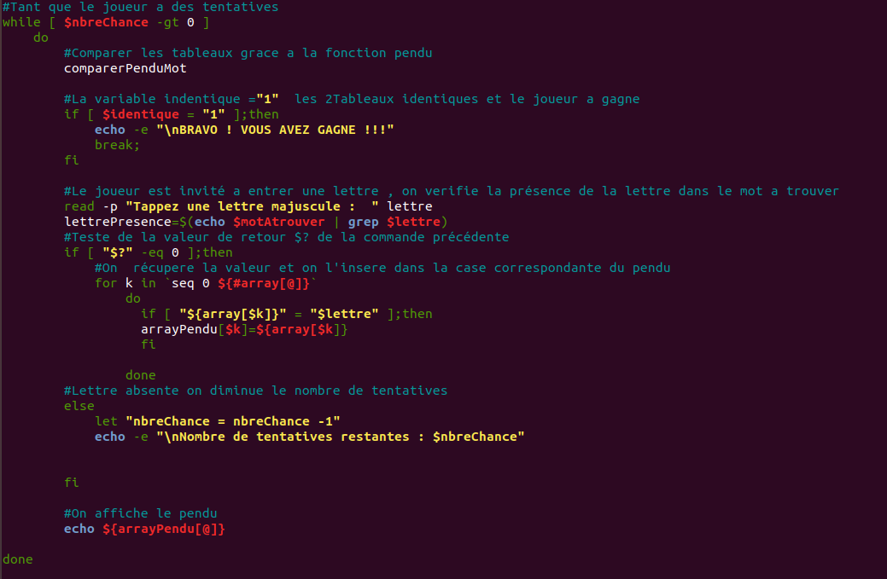
Fonction jouerPendu()
La Partie peut débuter
L’utilisateur entre la lettre :
vérifier la présence de la lettre
comparaison du pendu et mot à trouver
diminuer le nombres de tentatives
afficher le pendu

Slide 14



Quelques exemples de résultats obtenus
Lettre absente
Lettre présente
Le mot a été trouvé

Slide 15
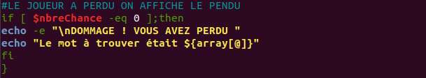
Le joueur a perdu

Slide 16
Merci de votre attention

